Slide 1
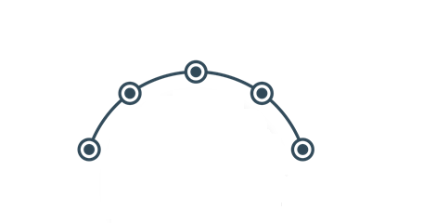
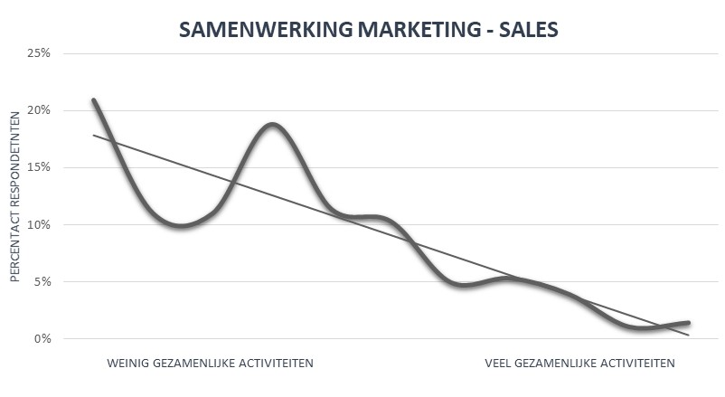
SMA INDEX 2022: ZOEKEN NAAR OPLOSSINGEN
95,2
2018
VERKOOPCYCLUS & ACTIVITEITEN
INNOVATIE
PERSONELE ONTWIKKELING
2019
WINST- GEVENDHEID
OMZET ONTWIKKELING
93,5
2020
2021
SMA INDEX
SMA INDEX
96,4
100,2
97,7
- 2,5
2022
DE SMA SALES INDEX LAAT IN 2022 OP NAGENOEG
ALLE VLAKKEN EEN DALING ZIEN MET EEN
UITSCHIETER OP INNOVATIE. ALLEEN OVER
DE PERSONELE ONTWIKKELING IS MEN LICHT POSITIEVER DAN VORIG JAAR (+0,9).
SENTIMENT
- 27,9
+ 0,9
- 5,9
61,55
2022
HET SENTIMENT TEN AANZIEN VAN DE NEDERLANDSE ECONOMIE DAALT TEN OPZICHTE VAN
2021: VAN 89,5 NAAR 61,55. DE GROOTSTE DALING SINDS DE EERSTE METING. TOCH VERWACHTEN DE MEESTE RESPONDENTEN KOMEND JAAR TE GROEIEN.
SAMENWERKING
MARKETING?
SAMENWERKING MET MARKETING IS NIET OVERAL
VANZELFSPREKEND. MEER DAN DE HELFT VAN DE RESPONDENTEN
WERKT WEL SAMEN AAN CAMPAGNE EN CONTENT CREATIE.
SAMENWERKEN AAN DE KWALITEIT EN HOEVEELHEID VAN LEADS
KOMT HET MINSTE VOOR.
KENNIS
KLANT
ORGANISATIE
PROACTIEF MEEDENKEN
CREATIVITEIT
ONTWIKKELPUNTEN VERKOPERS?
66%
78%
79%
VERKOPERS VINDEN DAT ZE ZICH MOETEN ONTWIKKELEN OM RELEVANT TE BLIJVEN IN DE BUYING JOURNEY VAN HUN KLANTEN. 79% NOEMT DIT JAAR OPNIEUW CREAVITEIT ALS BELANGRIJKSTE ONTWIKKELPUNT. DAARNAAST IS PROACTIEF MEEDENKEN MET DE KLANT DIT JAAR NOG BELANGRIJKER GEWORDEN.
2023?
© SMA 2019 - 2023
DE SMA INDEX IS EEN INITIATIEF VAN DE SALES MANAGEMENT ASSOCIATION IN SAMENWERKING MET DE HOGESCHOOL VAN ARNHEM & NIJMEGEN

